Slide 1
Структура комбінованого уроку

Slide 2
Структура комбінованого уроку математики
І – мотивація навчально-пізнавальної діяльності учнів;
ІІ – актуалізація опорних знань та способів дії;
ІІІ – формування нових знань та способів дії;
ІV – закріплення, формування вмінь і навичок;
V – рефлексія.
Відповідає структурі навчальної діяльності й містить зазначені етапи.

Slide 3
Мотивація навчально-пізнавальної діяльності
Підведення підсумку уроку
Повторення знань та вмінь, які є базою для виконання нової дії
Формулювання орієнтувальної основи дії
Рефлексія навчально-пізнавальної діяльності учнів
Спонукання дитини до активної роботи, складання плану роботи, обговорення шляхів
Актуалізація опорних знань та способів дії
Повторення знань та вмінь, які є базою для сприйняття нового навчального матеріалу
Формування нових знань та способів дії
Створення проблемної ситуації
Розв'язування проблемної ситуації
Закріплення формування вмінь та навичок
Формування вмінь і навичок у вивченні дії
Стимулювання зацікавленості учнів у опануванні нового змісту
Первинне закріплення
Безперервне повторення
Узагальнення і систематизація вивченого матеріалу
Організація рефлексії діяльності
Визначення внеску уроку в розвиток дитини

Slide 4
Конспект уроку математики
Мета уроку
Задачі уроку
дидактична
розвивальна
Тип уроку
комбінований
засвоєння нового матеріалу
виховна
повторення та узагальнення знань і вмінь
перевірки та контролю результатів навчання

Slide 5
Хід уроку
І. Мотивація навчально-пізнавальної діяльності учнів.
ІІ. Актуалізація опорних знань та способів дії.
ІІІ. Формування нових знань та способів дії.
ІV. Закріплення. Формування вмінь і навичок.
V. Рефлексія навчально-пізнавальної діяльності учнів.

Slide 6
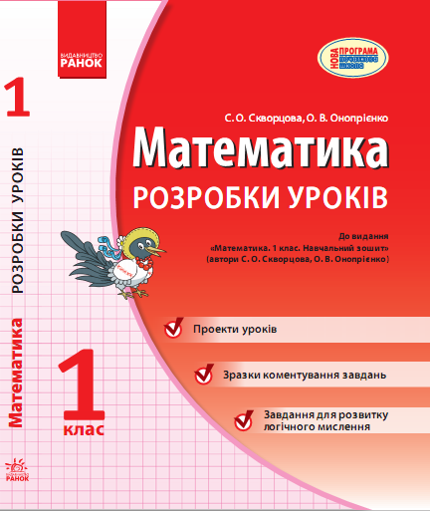
Розробки уроків

Slide 8
Приклад конспекту уроку
УРОК 10
Тема уроку: Число і цифра 3.
Мета: формувати поняття про число як про кількісну характери­стику класу скінченних еквівалентних множин.
Дидактична задача: формувати поняття про число 3; учити писати цифру 3; учити порівнювати числа способом складання пар; продовжити формувати поняття дорівнює і не дорівнює, продовжити формувати поняття про трикутник.
Розвивальна задача: розвивати логічне мислення учнів шляхом формування прийомів розумових дій: аналізу, синтезу, порівняння, узагальнення, класифікації.
Виховна задача: формувати інтерес до вивчення математики; формувати позитивні якості особистості – охайність, товариськість, добре ставлення до товаришів по класу.

Slide 9
ХІД УРОКУ І. МОТИВАЦІЯ НАВЧАЛЬНО-ПІЗНАВАЛЬНОЇ ДІЯЛЬНОСТІ УЧНІВ
Прадавні люди здебільшого лічили так: один, два, багато. Значно пізніше люди дали назву числівнику, який ми називаємо «три», і його стали використовувати замість слова «багато». І сьогодні мати, розсердившись на дитину, може сказати: «Чи я маю три рази повторювати те саме?». А ще пригадайте: «Обіцяного три роки чекають». У багатьох казках герой змагається із триголовим драконом; проходить три царства: мідне, срібне й золоте; загадує або здійснює три бажання; витримує три випробування... Отже, сьогоднішній урок присвячено вивченню такого цікавого і такого «магічного» числа 3.

Slide 10
ІІ. АКТУАЛІЗАЦІЯ ОПОРНИХ ЗНАНЬ І СПОСОБІВ ДІЇ
Актуалізація кількісної лічби
Лічба на слух. Учитель пропонує учням послухати віршики і назвати кількість об’єктів, про які йдеться.
Якось взимку в надвечір’я Та хазяїн сплохував!
Лісові зійшлися звірі Бо ведмідь ніяк не міг
В теплий затишний барліг Розділити той пиріг.
До ведмедя на пиріг: Тричі потом він облився,
Вовк, борсук, їжак, вовчиця, Так нічого й не добився.
Заєць, білка та лисиця. Хто бажає підказати,
Всяк свого шматка чекав, 3 чого слід йому почати?
Двоє білих кошенят,
Двоє сірих гусенят,
Ще теля, коза, свиня.
Скільки всіх — не знаю я.

Slide 11
Завдання № 1.
Це завдання надає можливість водночас із кількісною лічбою актуалізувати поняття множини. Учитель пропонує учням назвати множини; самостійно визначити кількість елементів у них, обвести олівцем множину, в якій 3 елементи. Потім запитує в учнів, що вони знають про число 3.

Slide 12
Актуалізація поняття про числа 1 і 2
Робота із роздавальним матеріалом. Покладіть на парту один кружок. Позначте число кружків карткою з відповідною цифрою. На що схожа цифра 1? З яких елементів вона складається? «Напишіть» її у повітрі. Що треба зробити, щоб кружків стало 2? [Треба покласти (присунути, добавити) ще 1 кружок.] Зробіть так, щоб кружків стало 2. Позначте число кружків карт­кою з відповідною цифрою. На що схожа цифра 2? З яких елементів вона складається? «Напишіть» її у повітрі. Як отримати число 2? [Треба до 1 присунути (добавити...) ще 1.] Як отримати число 1 із числа 2? [Треба від 2 забрати (виключити, відняти...) 1.]
Покладіть 2 трикутники, а під ними — 1 чотирикутник. Яких фігур більше? Чому? Яких фігур менше? Чому?

Slide 13
ІІІ. ФОРМУВАННЯ НОВИХ ЗНАНЬ І СПОСОБІВ ДІЇ
Формування поняття про число 3. Позначення числа З цифрою.
Учитель пропонує виконати завдання № 2.
Що можна сказати про кількість трикутників, чотирикутників та кругів на малюнку?
Закрийте пальцем трикутник праворуч. Скільки на малюнку залишилось трикутників? Що треба зробити, щоб трикутни­ків стало стільки ж, скільки чотирикутників; стільки ж, скільки кругів?
Число, яке характеризує в даному випадку кількість трикутни­ків, чотирикутників і кругів,— це число 3. Число «три» на письмі позначається цифрою 3. Розгляньте друковану та рукописну циф­ру 3 і скажіть, що вона вам нагадує. («Перші цифри — дві сестри. / Ось і третя цифра — 3. / Трійку — третій із значків — / Складено із двох гачків».)

Slide 14
Визначення місця числа 3 у натуральному ряді. Способи одержання числа 3
Полічіть до трьох у прямому та зворотному порядках. Число 3 йде за числом 2. Яке число попереднє до числа 3? Як одержати число 3 із попереднього до нього числа 2? Назвіть наступне число до числа 3. Здогадайтеся, як одержати число 3 із наступного до нього числа 4.

Slide 15
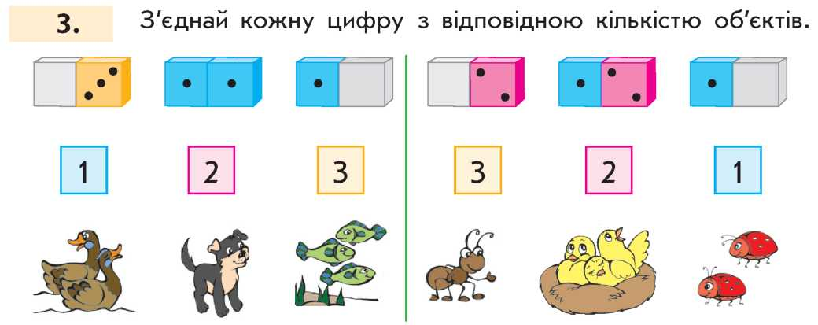
Співвіднесення цифри та числа об’єктів
Завдання № 3.
Визначте, скільки точок на кожній кісточці доміно. З’єднайте лінією першу кісточку доміно з відповідною цифрою. Яка цифра позначає число точок на кісточці? (Аналогічно працюємо з рештою кісточок).
Розгляньте малюнки під цифрами. Назвіть множини.
Далі учні самостійно визначають кількість елементів у кожній множині, з’єднують множину з відповідною цифрою.

Slide 16
Навчання написання цифри 3
Уважно розгляньте друковану та рукописну цифру 3. З яких елементів вона складається?
Прописуємо цифру 3 у повітрі, називаючи вголос її елементи. Використовуємо «цифри-шершавчики».
Потім вчитель пропонує учням повчитися писати цифру 3 у зошиті (завдання № 4).

Slide 17
Формування поняття про склад числа 3
Щоб визначити склад числа 3, учні виконують практичне завдання. Покладіть зліва на парті 3 кружки. Скільки всього кружків? Пересуньте 1 кружок зліва направо. Скільки кружків зліва? Скільки кружків справа? Скільки всього кружків? Пересуньте ще 1 кружок зліва направо... (Учні називають відповідні випадки складу числа 3.)
Після цієї роботи доцільно виконати завдання № 5.

Slide 18
Порівняння чисел
Практичні завдання:
Покладіть на парту 2 кружки і 3 чотирикутники. Складіть пари. Які фігури залишилися без пари? Яке число більше? Яких фігур не вистачило? Яке число менше?
Покладіть на парту 3 трикутники і 3 кружки. Складіть пари. Що можна сказати про кількість трикутників і кружків? [Трикутників стільки ж, скільки кружків.]
Покладіть на парту 1 чотирикутник і 3 трикутники. Складіть пари. Яке відповідне число більше? Яке число менше?

Slide 19
Завдання № 6. Фронтальна робота з класом
Учитель пропонує учням назвати числа, які менші ніж число 3, і звертає їх увагу на те, що ці числа розташовані на числовому промені ліворуч від числа 3.

Slide 20
ІV. ЗАКРІПЛЕННЯ ВИВЧЕНОГО. ФОРМУВАННЯ ВМІНЬ І НАВИЧОК
Закріплення поняття про ознаки предметів.
Завдання № 7. Розгляньте зображену фігуру. Як вона називається? Здогадайтеся, чому в неї така назва.
Таким чином учитель підводить учнів до висновку про суттєві ознаки трикутника: наявність трьох кутів, трьох відрізків — сторін, трьох точок — вершин. Потім учитель пропонує назвати пред­мети, які за формою подібні до трикутника.

Slide 21
Закріплення поняття про порівняння предметів за довжиною (довший, коротший, однакової довжини)
Робота в парах
Покладіть на парту олівці — усі, які маєте. Виберіть серед них найдовший і покладіть на парту вгорі. Виберіть найкоротший і покладіть під найдовшим. Знайдіть олівці однакової довжини, покладіть їх один під одним.

Slide 22
Завдання № 8. Порівняйте відрізки за довжиною. Знайдіть найдовший відрізок і наведіть його червоним олівцем. Найкоротший відрізок наведіть синім олівцем. Чи є серед відрізків однакові за довжиною?

Slide 23
V. РЕФЛЕКСІЯ НАВЧАЛЬНО-ПІЗНАВАЛЬНОЇ ДІЯЛЬНОСТІ УЧНІВ
Про що ви дізналися на уроці? Що навчилися робити?
Що сподобалося на уроці найбільше?
Що ви знаєте про число 3?
Яке число попереднє до числа 3?
Як одержати число 3 із попереднього до нього числа?
Яке число наступне до числа 3?
Як одержати число З із наступного до нього числа?
Полічіть від 1 до 3 у прямому порядку; у зворотному порядку.
З яких чисел складається число 3?
Назвіть числа, які менші ніж 3. Де вони розташовані на числовому промені?
Якщо знаєте, то назвіть числа, які більші за 3.

